Slide 1
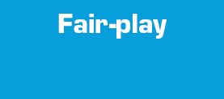
PROGRAMME EDUCATIF FEDERAL
FICHE
« ACTION »
Notes:
<numéro>

Slide 2
Nom du club
Date
26 FEVRIER 2021
Nb participants
30
FC STE CECILE ST MARTIN
U10 à U13
Catégories
District
Nom de l’action
VENDEE
La COURSE D’ORIENTATION du Football
Thématique
Culture Foot
Résumé de l’action
(Qui ? Quand ? Quoi ? Où ? Comment ?)
Lors de son stage football en Février, le FCCM a organisé une course d’orientation sur le complexe sportif de Saint-Martin des Noyers.
Nous avons fait 10 équipes de 3 pratiquants avec des U10-U11-U12-U13 mélangés afin qu’ils s’aident aussi dans l’équipe. Chaque équipe avait un plan, et une feuille de route. Pour gagner la CO (en étoile) ils devaient répondre à toutes les questions dans un minimum de temps.
L’objectif était de faire découvrir et d’apporter par un atelier ludique des connaissances sur le football. Ils devaient lire la question sur la balise puis la noter sur leur feuille de route.
LA REPONSE EST VRAI : ils allaient à la suivante.
LA REPONSE EST FAUSSE : parcours technique à réaliser pour tout le groupe.
Les questions portaient sur les équipes des grands championnats européens ainsi que sur les équipes Nationales.
La course a été fortement appréciée par tout le monde.

Slide 3
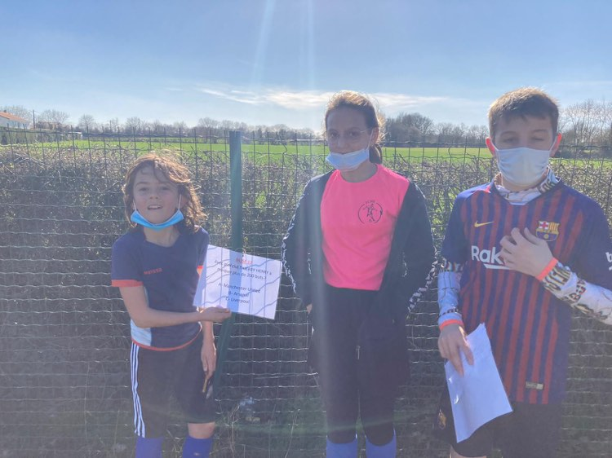
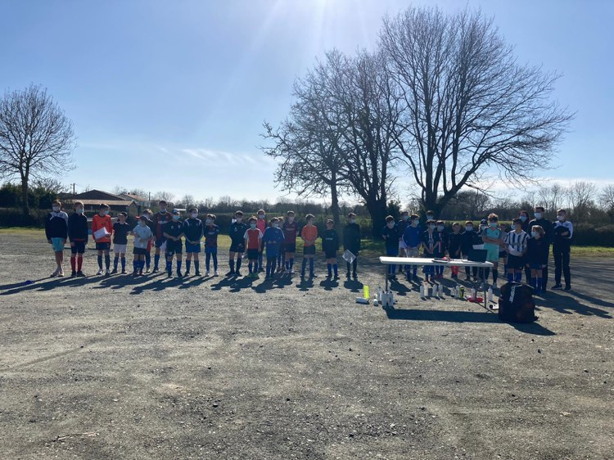
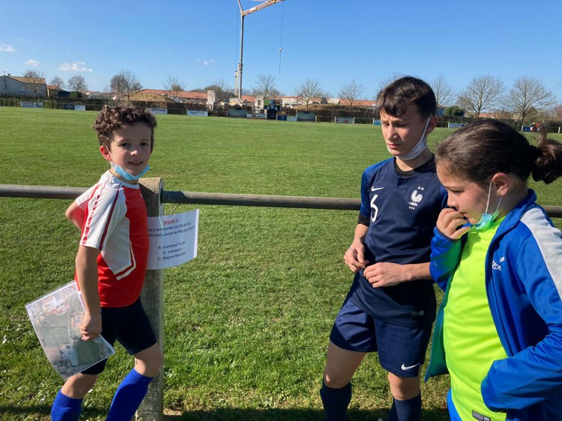
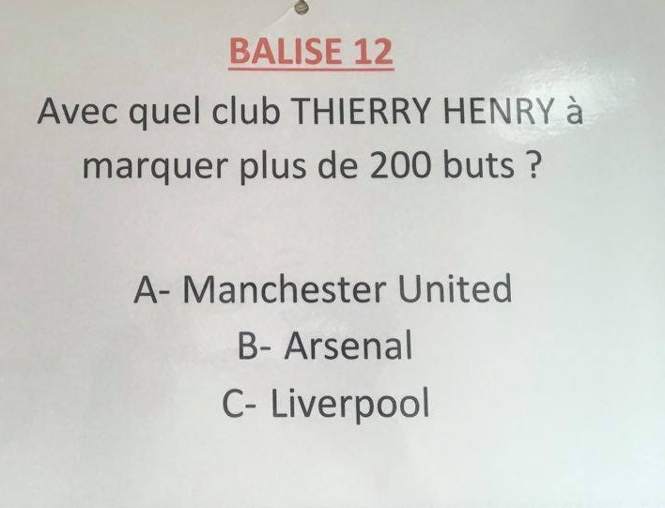
PHOTO DE L’ACTION

